Slide 1
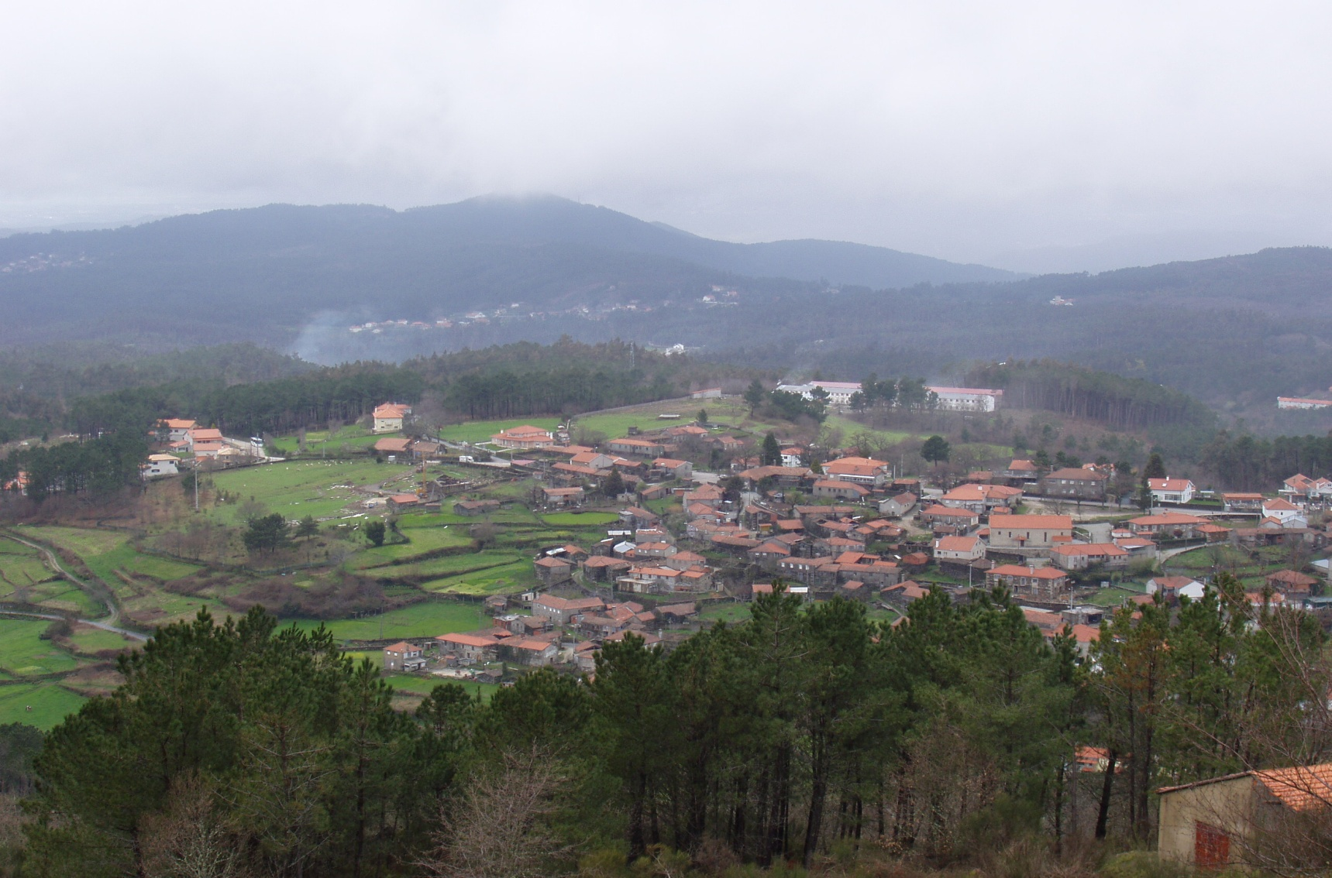
Cp. Caramulo
Abril 2010

Slide 2
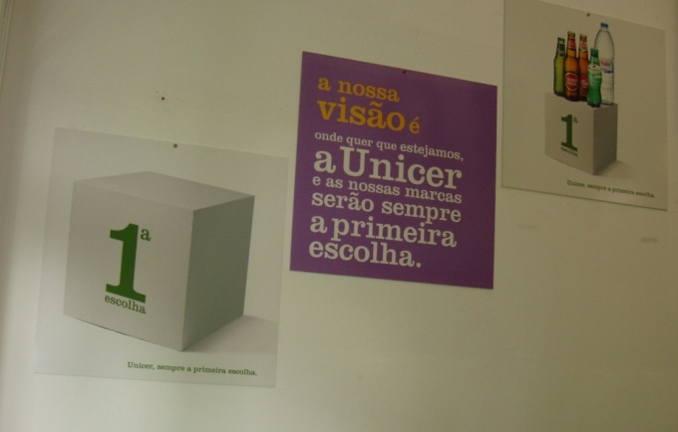
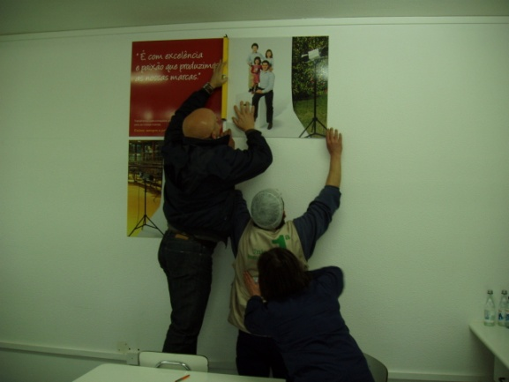
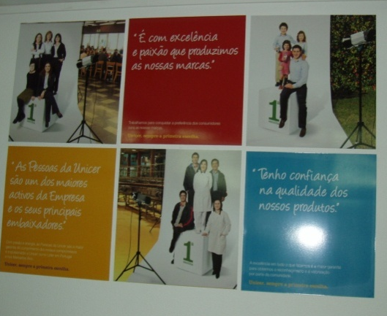
Cartazes Institucionais
Cartazes institucionais, foram aplicados no Caramulo, com empenho e dedicação, mas com alguma tristeza, pois como é visível nem a mais pequena referencia ao Caramulo.
Não somos Produto UNICER ?
…

Slide 3
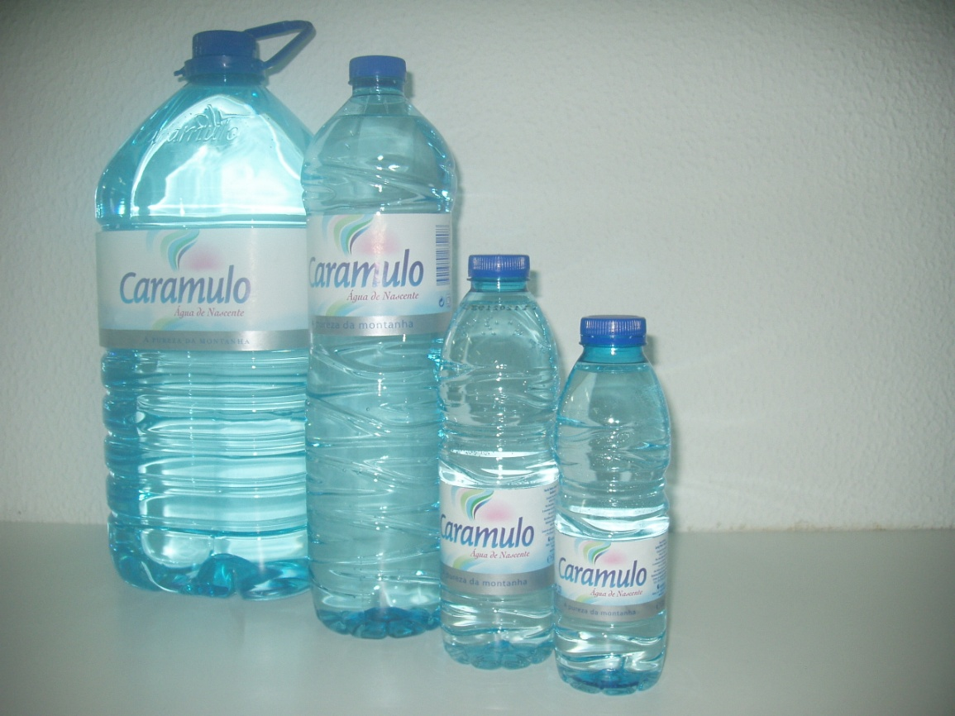
Unicer Caramulo
Para nós, CARAMULO será sempre a primeira escolha

Slide 4
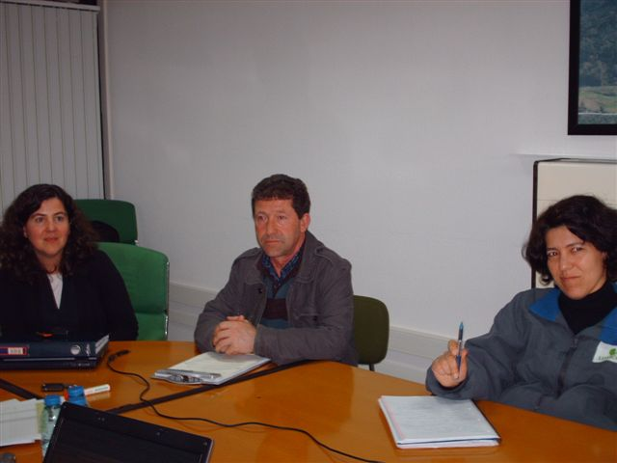
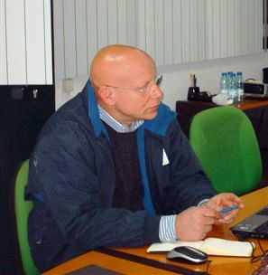
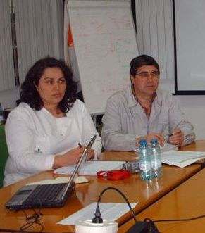
A1ª Auditoria Integrada
Realizou-se nos dias 13 e 14 Abril, no CP Caramulo a 1ª Auditoria Integrada de Qualidade, Ambiente e Segurança.
Correu como esperado foi um bom teste.

Slide 5
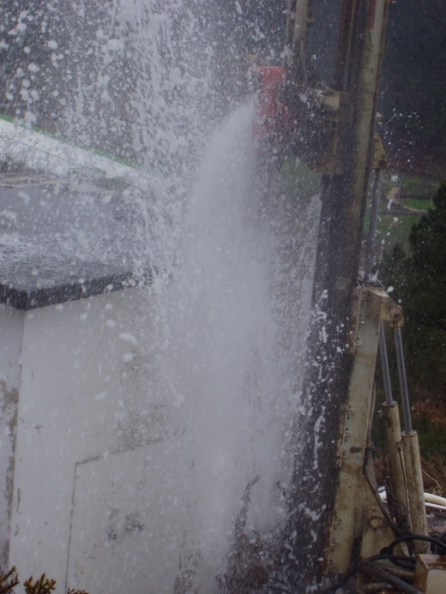
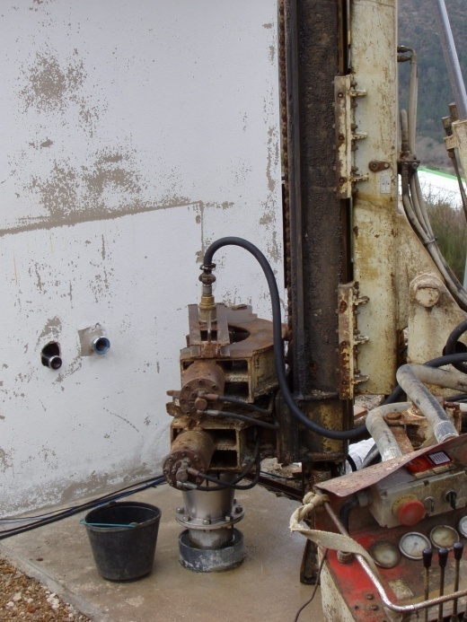
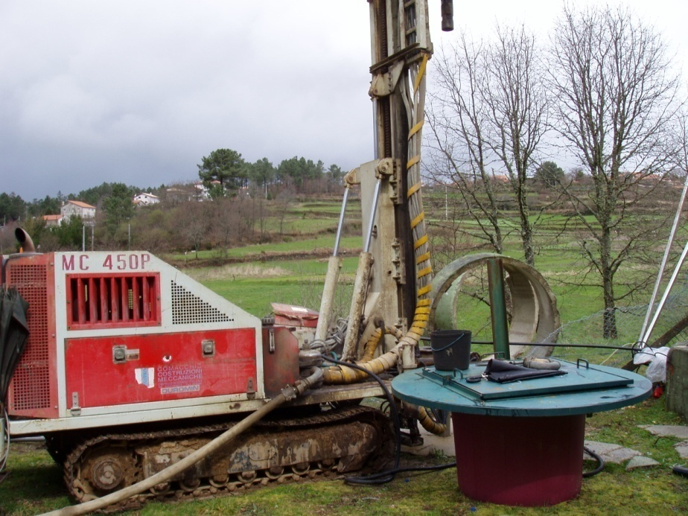
Limpeza das Captações
Foi efectuada a limpeza de algumas captações Caramulo,
Aguas Mil, Empresa responsável pela operação de limpeza
Celeste Rocha

